Slide 1


420-3Q5-RA
Développement d’applications en
intelligence d’affaires
SESSION
A-2023
ENSEIGNANT
Marco Guay
C14

Slide 2

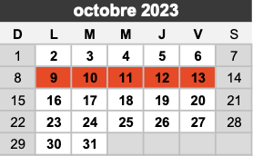
Examen #1
Jeudi 26 octobre 2023

Slide 3


Interagir avec SQL Server
à partir de Visual Studio

Slide 4

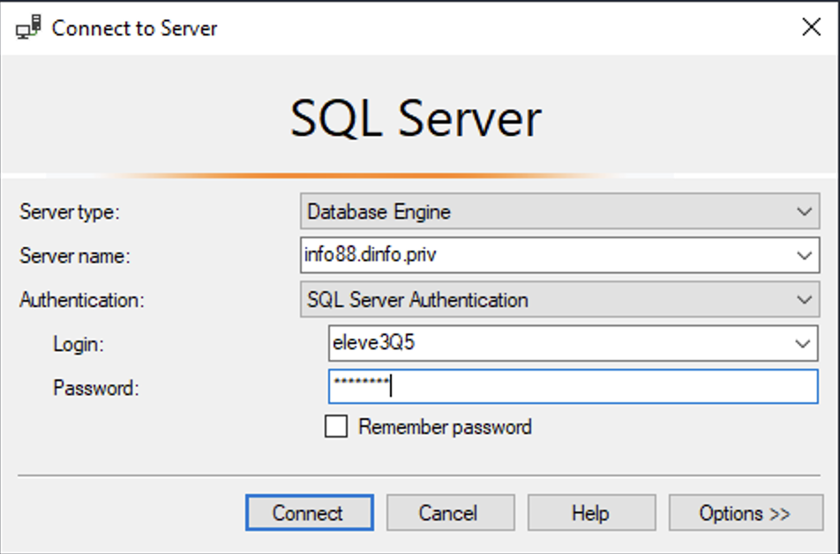
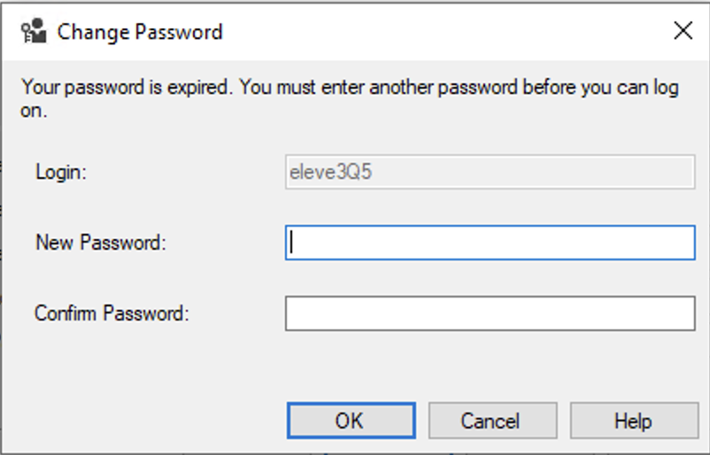
Installation Sql Server Management Studio (SSMS)
https://aka.ms/ssmsfullsetup
pppnnnn3q5
Info1234
Choisir un mot de passe (que vous n’utilisez pas ailleurs) et qui peut s’afficher (dans le code à remettre au prof).

Slide 5
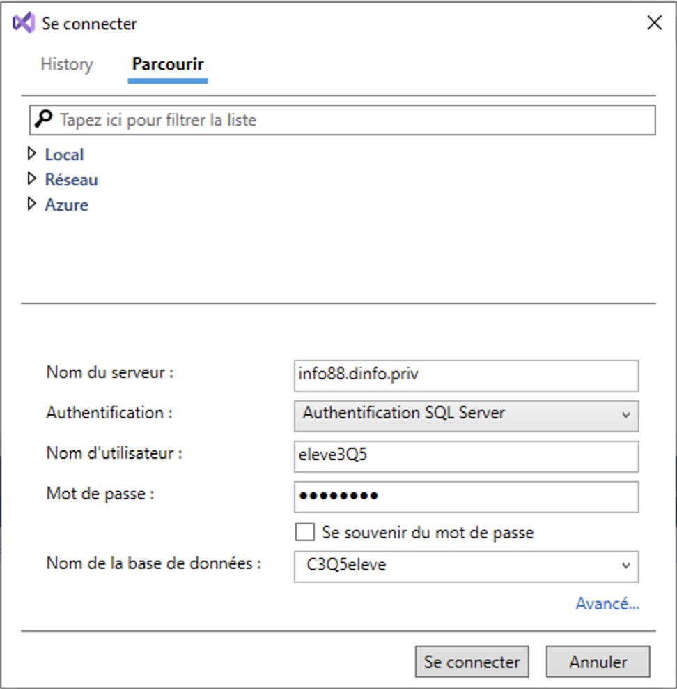
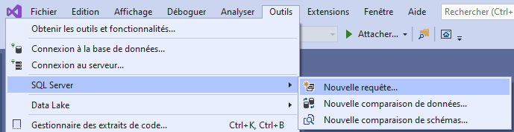
Connexion
https://github.com/cegepThetford/3Q5Cocktails.git
- nom d'utilisateur: pppnnnn3Q5 - base de données: C3Q5pppnnnn
pppnnnn3q5
C3Q5pppnnnn

Slide 6
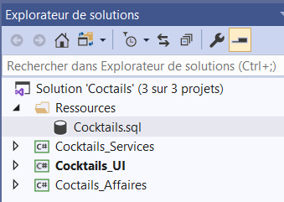
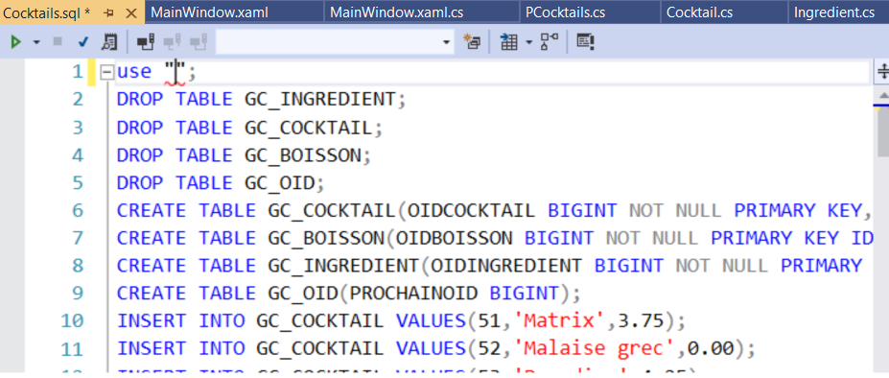
Créer la base de données
Inscrire: C3Q5pppnnnn

Slide 7
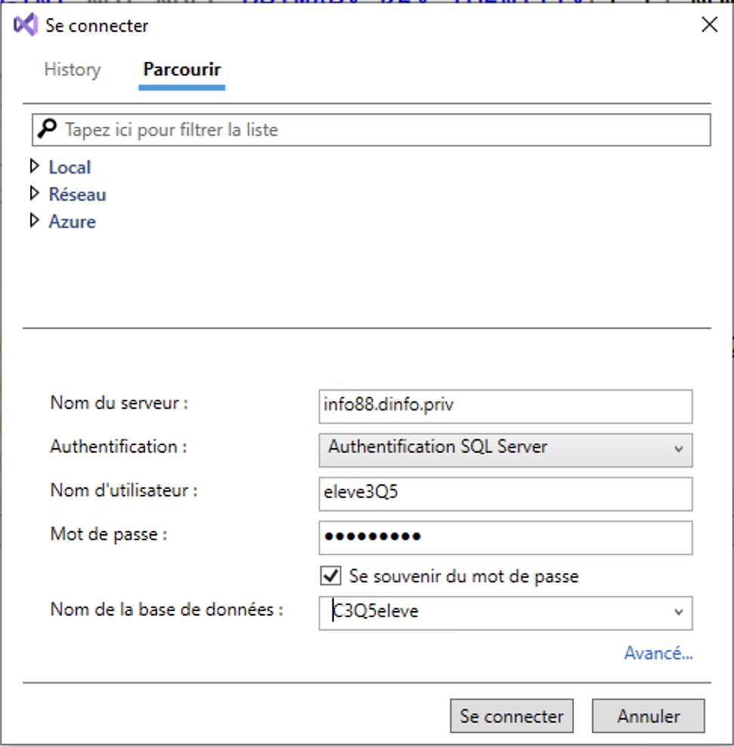
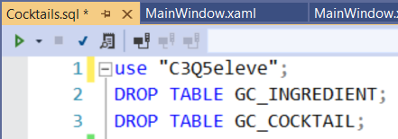
Créer la base de données (suite)

Slide 8
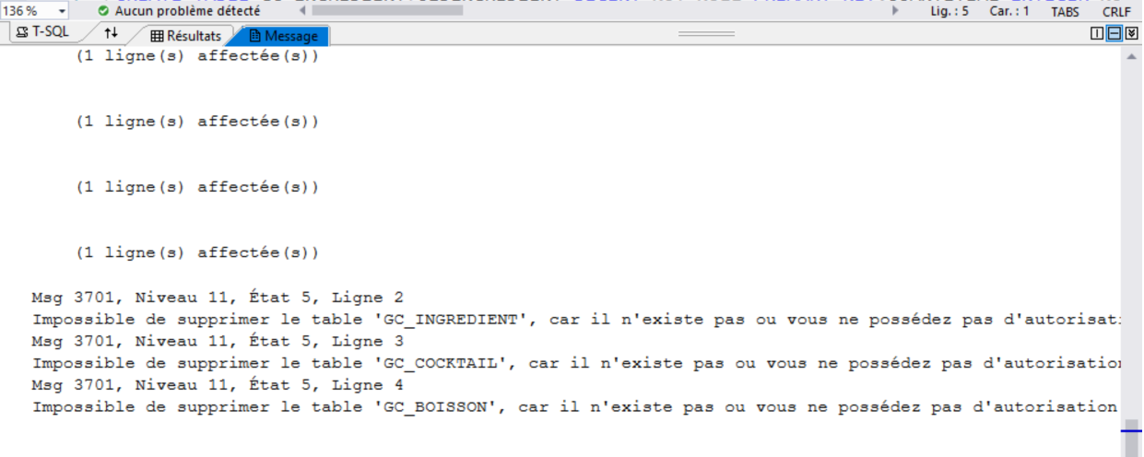
Résultat (création)
Une erreur apparaît à la fin. Normal, on a tenté de faire un DROP TABLE alors que les tables n’existaient pas. Si vous ré-exécutez le script, il n’y aura plus de message.

Slide 9
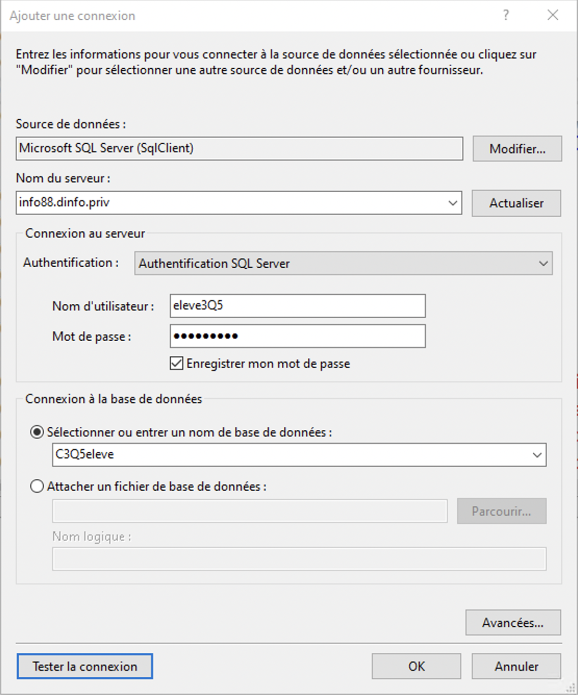
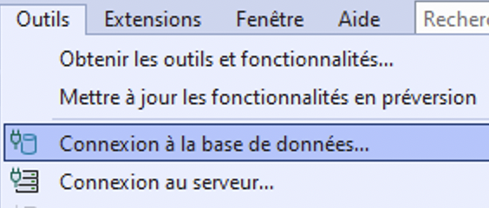
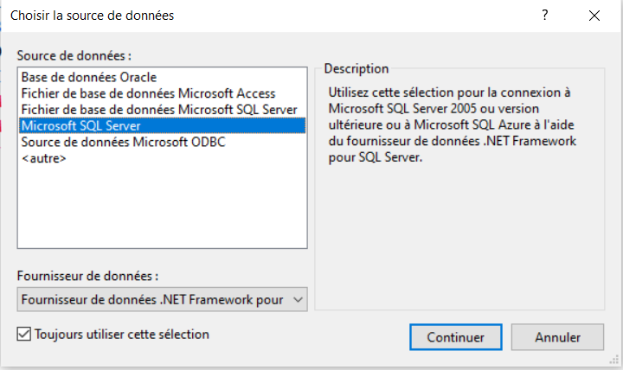
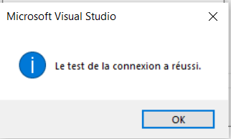
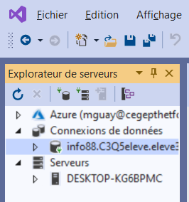
Connexion à la BD
pppnnnn3q5
C3Q5pppnnnn

Slide 10
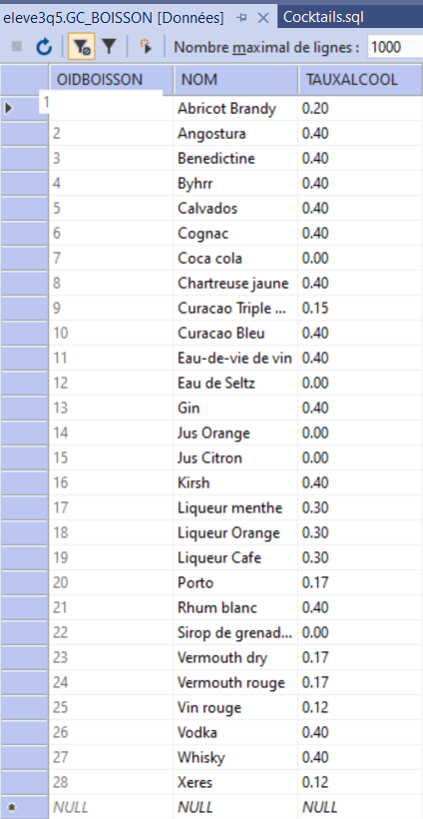
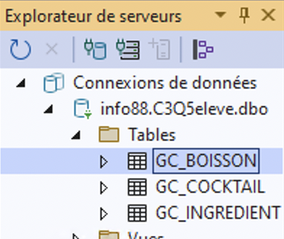
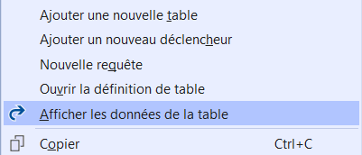
Consulter une table

Slide 11

Accès de bas niveau

Slide 12
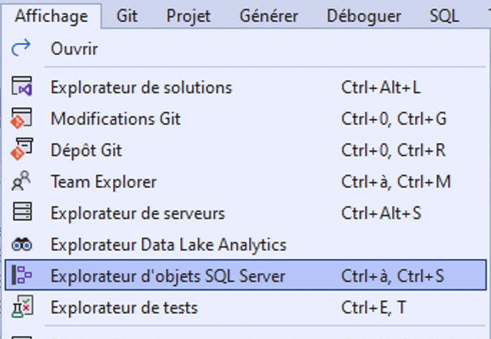
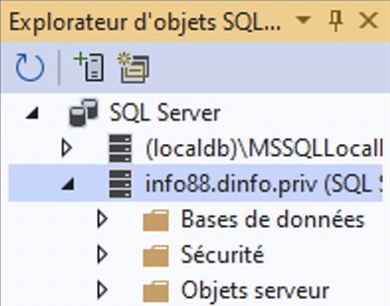
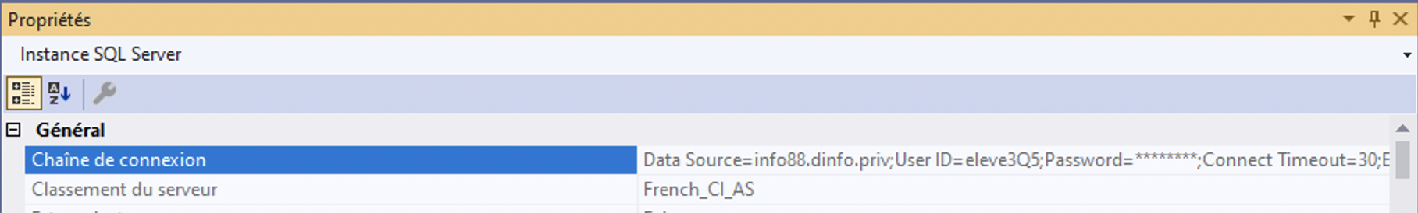
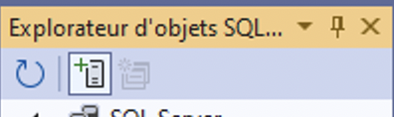
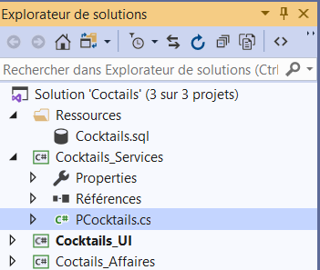

Chaîne de connexion
Valider que « Initial Catalog » soit présent
private string chaineConnexion = "Data Source=info88.dinfo.priv;Initial Catalog=C3Q5eleve;User ID=eleve3Q5;Password=********; Connect Timeout=30;Encrypt=False;TrustServerCertificate=False;
ApplicationIntent=ReadWrite; MultiSubnetFailover=False";
Remplacer les astérisques par le mot de passe en clair.
Retirer les espaces pour les 3 clés, si requis.

Slide 13
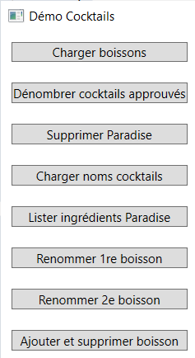
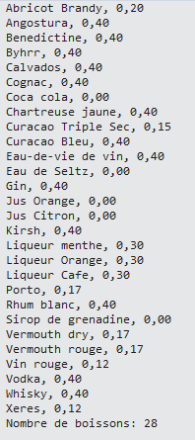
Charger les boissons
public List<Boisson> chargerBoissons()
{
List<Boisson> boissons = new List<Boisson>();
using (SqlConnection connexion = new SqlConnection(chaineConnexion))
{
SqlCommand cmdSelectBoissons = new SqlCommand("SELECT nom, tauxAlcool FROM GC_Boisson", connexion);
connexion.Open();
SqlDataReader reader = cmdSelectBoissons.ExecuteReader();
try
{
while (reader.Read())
{
//Boisson b = new Boisson(reader["nom"].ToString(), Decimal.Parse(reader["tauxAlcool"].ToString()));
Boisson b = new Boisson(reader.GetString(reader.GetOrdinal("nom")),
reader.GetDecimal(reader.GetOrdinal("tauxAlcool")));
//reader.GetDecimal(1);
Debug.WriteLine(String.Format("{0}, {1}", reader[0], reader[1]));
boissons.Add(b);
}
}
finally
{
reader.Close();
}
}
return boissons;
}

Slide 14
SqlConnection
SqlDataReader
Résumé
SqlCommand

Slide 15
Dénombrer les cocktails approuvés (avec un prix)
public int denombrerCocktailsApprouves()
{
int nbCocktailsApprouves = 0;
using (SqlConnection connexion = new SqlConnection(chaineConnexion))
{
SqlCommand cmdDenombrerCocktailsApprouves =
new SqlCommand("SELECT COUNT(*) as nbCocktails FROM GC_COCKTAIL Where prixVente > 0.0", connexion);
connexion.Open();
nbCocktailsApprouves = (int)cmdDenombrerCocktailsApprouves.ExecuteScalar();
connexion.Close();
}
return nbCocktailsApprouves;
}
Nb cocktails approuves: 5

Slide 16
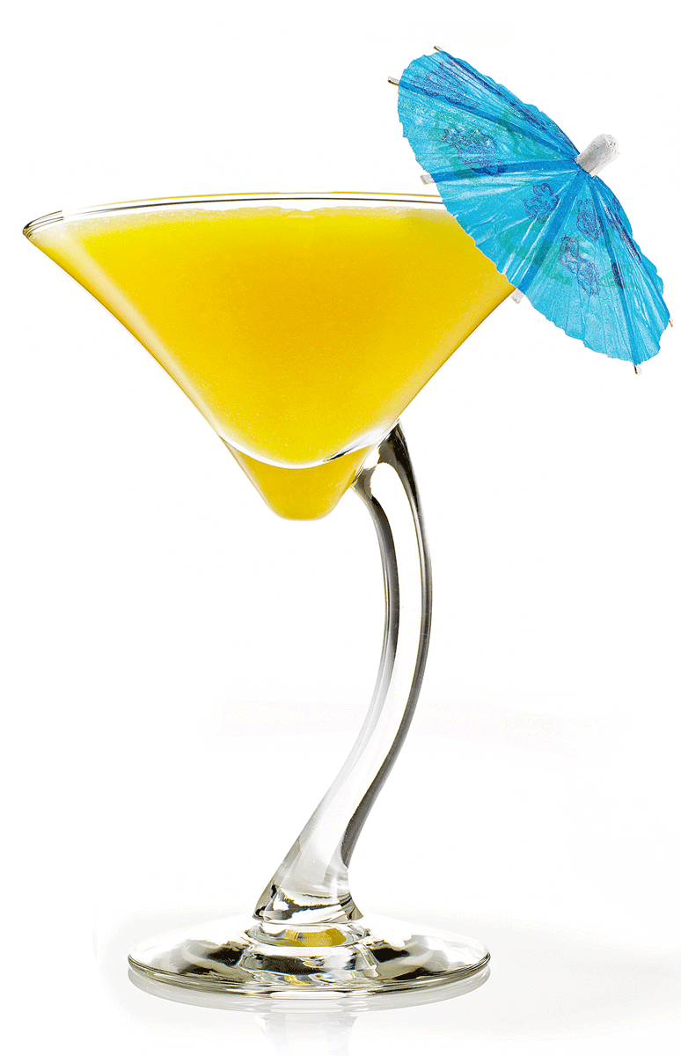
Supprimer un cocktail
Utilise une requête paramétrée.
Ne jamais injecter par concaténation de chaîne.
using (SqlConnection connexion = new SqlConnection(chaineConnexion))
{
SqlCommand cmdSupprimerCocktailSelonNom =
new SqlCommand("DELETE FROM GC_Cocktail Where nom = @nomCocktailASupprimer", connexion);
cmdSupprimerCocktailSelonNom.Parameters.Add("@nomCocktailASupprimer", SqlDbType.VarChar);
cmdSupprimerCocktailSelonNom.Parameters["@nomCocktailASupprimer"].Value = nomCocktail;
connexion.Open();
int nbCocktailsSupprimes = (int)cmdSupprimerCocktailSelonNom.ExecuteNonQuery();
Debug.WriteLine("{0} cocktail(s) supprimé(s) pour le nom {1}", nbCocktailsSupprimes, nomCocktail);
connexion.Close();
}
1 cocktail(s) supprimé(s) pour le nom Paradise

Slide 17
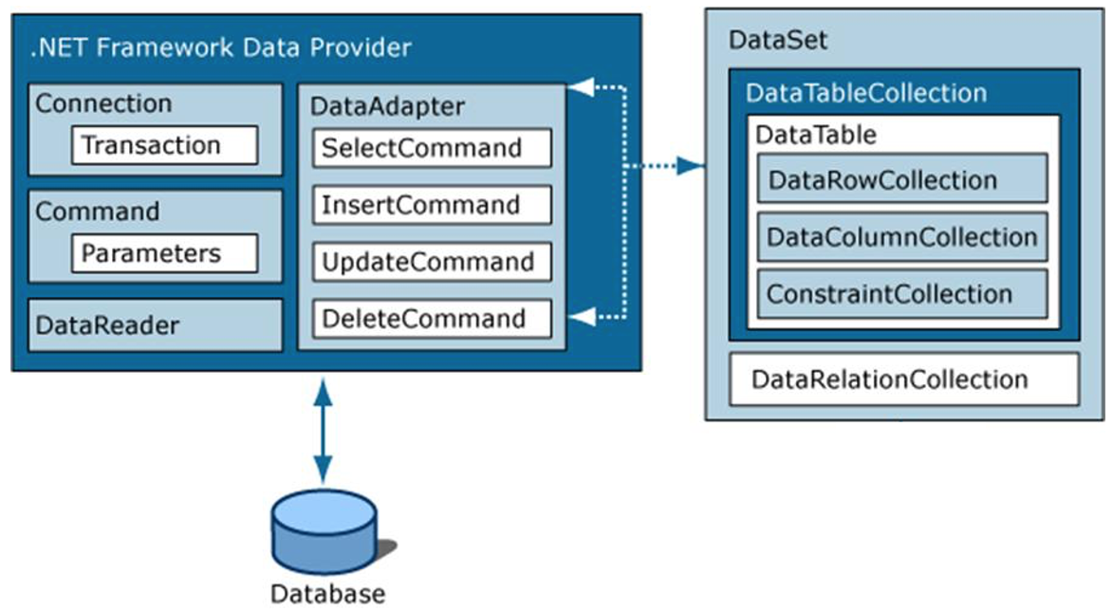
Charger les noms des cocktails
public List<string> chargerNomsCocktails()
{
List<string> nomsCocktails = new List<string>();
using (SqlConnection connexion = new SqlConnection(chaineConnexion))
{
SqlDataAdapter daCocktails = new SqlDataAdapter("SELECT * from GC_Cocktail", connexion);
DataSet dsCocktails = new DataSet();
daCocktails.Fill(dsCocktails, "GC_Cocktail");
foreach (DataRow tupleCocktail in dsCocktails.Tables["GC_Cocktail"].Rows)
{
Debug.WriteLine(String.Format("Nom: {0}", tupleCocktail["nom"]));
nomsCocktails.Add(tupleCocktail["nom"].ToString());
}
return nomsCocktails;
}
}

Slide 18


Lister les ingrédients
public void listerIngredients(string nomCocktail)
{
using (SqlConnection connexion = new SqlConnection(chaineConnexion))
{
SqlCommand cmdRechercheCocktail = new SqlCommand("SELECT oidCocktail FROM GC_COCKTAIL Where nom = @nomCocktail", connexion);
cmdRechercheCocktail.Parameters.Add("@nomCocktail", SqlDbType.VarChar);
cmdRechercheCocktail.Parameters["@nomCocktail"].Value = nomCocktail;
connexion.Open();
Debug.WriteLine("{0}", cmdRechercheCocktail.ExecuteScalar());
int oidCocktail = Convert.ToInt32(cmdRechercheCocktail.ExecuteScalar());
connexion.Close();
DataSet dsRecette = new DataSet();
SqlDataAdapter daIngredients = new SqlDataAdapter("SELECT * from GC_Ingredient where oidCocktail = " + oidCocktail, connexion);
SqlDataAdapter daBoissons = new SqlDataAdapter("SELECT * from GC_Boisson", connexion);
daIngredients.Fill(dsRecette, "GC_Ingredient");
daBoissons.Fill(dsRecette, "GC_Boisson");
DataColumn colonneParent = dsRecette.Tables["GC_Ingredient"].Columns["oidBoisson"];
DataColumn colonneEnfant = dsRecette.Tables["GC_Boisson"].Columns["oidBoisson"];
DataRelation relation = new DataRelation("Ingredient_Boisson", colonneParent, colonneEnfant, false);
dsRecette.Relations.Add(relation);
foreach (DataRow tupleParent in dsRecette.Tables["GC_Ingredient"].Rows)
{
DataRow[] tuplesEnfants = tupleParent.GetChildRows("Ingredient_Boisson");
Debug.WriteLine(String.Format(" -- {0}ml de {1}", tupleParent["quantiteMl"], tuplesEnfants[0]["nom"]));
}
}
}
-- 1ml de Abricot Brandy
-- 3ml de Curacao Triple Sec
-- 5ml de Liqueur Orange

Slide 19
Renommer 1re boisson
public void renommerPremiereBoisson()
{
using (SqlConnection connexion = new SqlConnection(chaineConnexion))
{
SqlDataAdapter daBoissons = new SqlDataAdapter("SELECT * FROM GC_Boisson", connexion);
daBoissons.UpdateCommand =
new SqlCommand("UPDATE GC_Boisson SET nom = @nom, tauxAlcool = @tauxAlcool WHERE oidBoisson = @oidBoisson", connexion);
daBoissons.UpdateCommand.Parameters.Add("@nom", SqlDbType.VarChar, 50, "nom");
SqlParameter paramTauxAlcool = new SqlParameter("@tauxAlcool", SqlDbType.Decimal, 2, "tauxAlcool");
paramTauxAlcool.Precision = 2;
paramTauxAlcool.Scale = 2;
daBoissons.UpdateCommand.Parameters.Add(paramTauxAlcool);
SqlParameter paramOidBoisson = new SqlParameter("@oidBoisson", SqlDbType.Int);
paramOidBoisson.SourceColumn = "oidBoisson";
paramOidBoisson.SourceVersion = DataRowVersion.Original;
daBoissons.UpdateCommand.Parameters.Add(paramOidBoisson);
DataTable dtBoisson = new DataTable();
daBoissons.Fill(dtBoisson);
DataRow premierTuple = dtBoisson.Rows[0];
premierTuple["nom"] = "CTHULHU";
daBoissons.Update(dtBoisson);
Debug.WriteLine("1re boisson modifiée");
}
}
1re boisson modifiée

Slide 20
Renommer 2e boisson
public void renommerSecondeBoisson()
{
using (SqlConnection connexion = new SqlConnection(chaineConnexion))
{
SqlDataAdapter daBoissons = new SqlDataAdapter("SELECT * FROM GC_Boisson", connexion);
SqlCommandBuilder builder = new SqlCommandBuilder(daBoissons);
DataTable dtBoisson = new DataTable();
daBoissons.Fill(dtBoisson);
DataRow premierTuple = dtBoisson.Rows[1];
premierTuple["nom"] = "Nyarlathotep";
daBoissons.Update(dtBoisson);
Debug.WriteLine("2e boisson modifiée");
}
}
2e boisson modifiée

Slide 21
Ajout et suppression
public void ajouterEtSupprimerBoissons()
{
using (SqlConnection connexion = new SqlConnection(chaineConnexion))
{
SqlDataAdapter daBoissons = new SqlDataAdapter("SELECT * FROM GC_Boisson", connexion);
SqlCommandBuilder builder = new SqlCommandBuilder(daBoissons);
DataTable dtBoisson = new DataTable();
daBoissons.Fill(dtBoisson);
string nomBoissonDetruite = (string)dtBoisson.Rows[2]["nom"];
dtBoisson.Rows[2].Delete();
DataRow nouvelleRangee = dtBoisson.NewRow();
nouvelleRangee["nom"] = "Ithaqua";
nouvelleRangee["tauxAlcool"] = 0.5m;
dtBoisson.Rows.Add(nouvelleRangee);
daBoissons.Update(dtBoisson);
Debug.WriteLine("Détruire la boisson {0}", nomBoissonDetruite);
Debug.WriteLine("Ajouter une nouvelle boisson");
}
}
Détruire la boisson Benedictine
Ajouter une nouvelle boisson

Slide 22

Horaire
Prochain cours:
Lu 23 oct 2023: C15
Je 26 oct 2023: C16 EXAMEN #1
Semaine suivante:
Lu 30 oct 2023: C17
Je 2 nov 2023: C18
des prochaines rencontres

